Slide 1
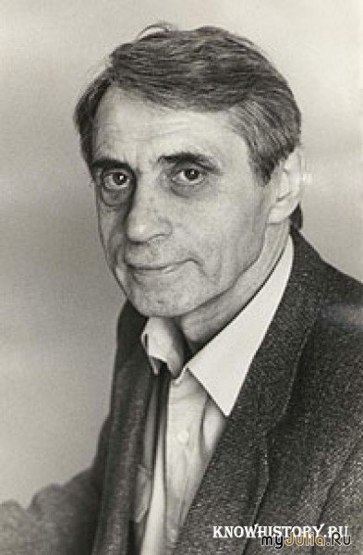
Никола́й Константи́нович Старшино́в

Slide 2
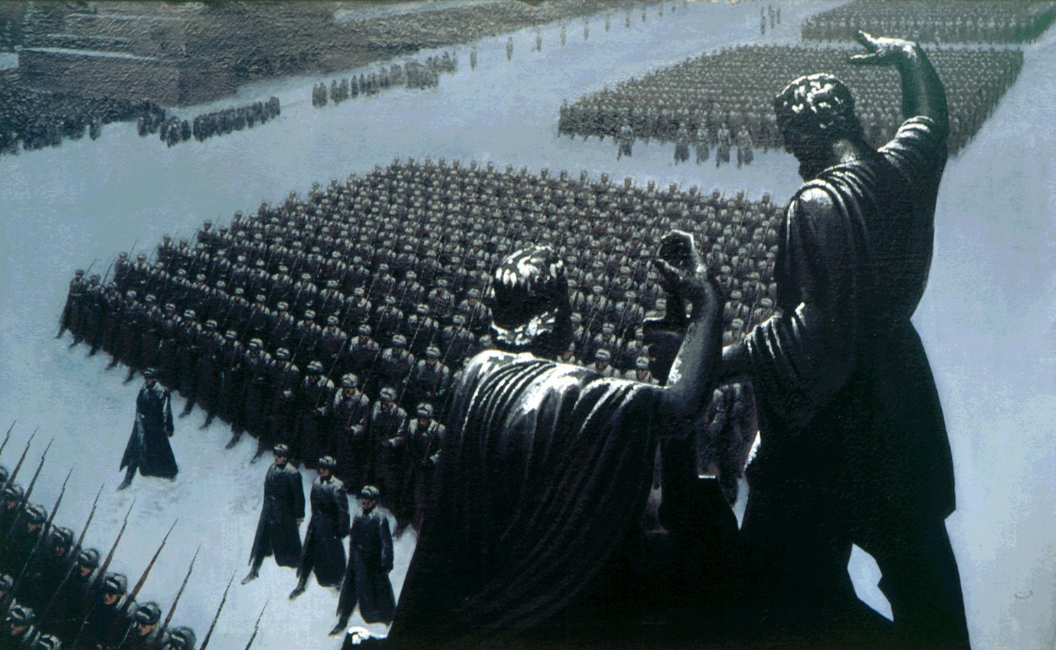
Военный парад в Москве 1941г.

Slide 3
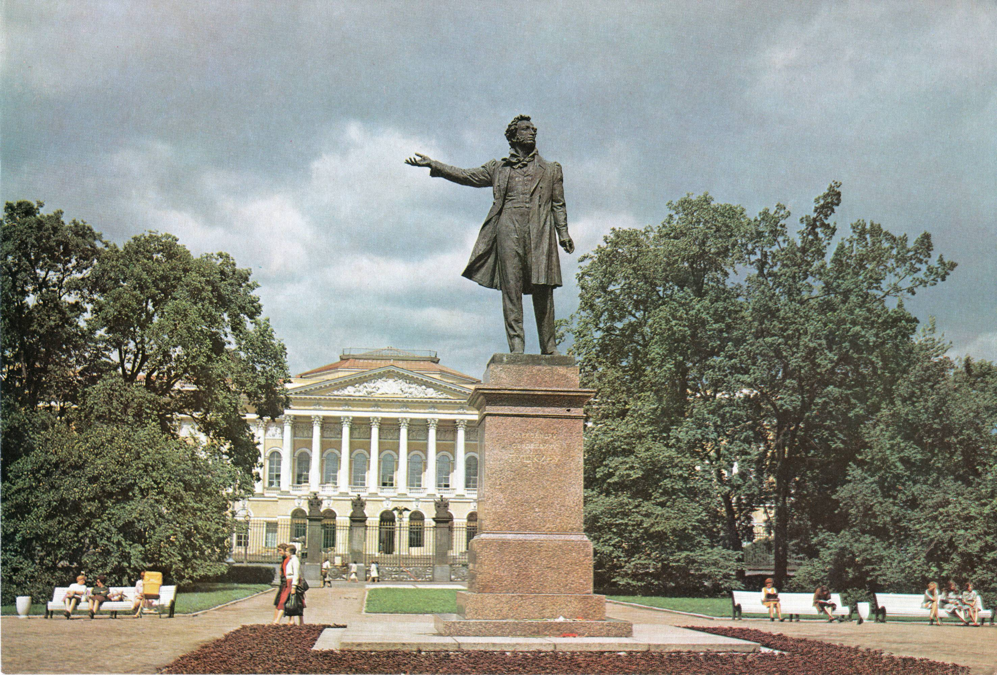
А.С. Пушкин

Slide 4
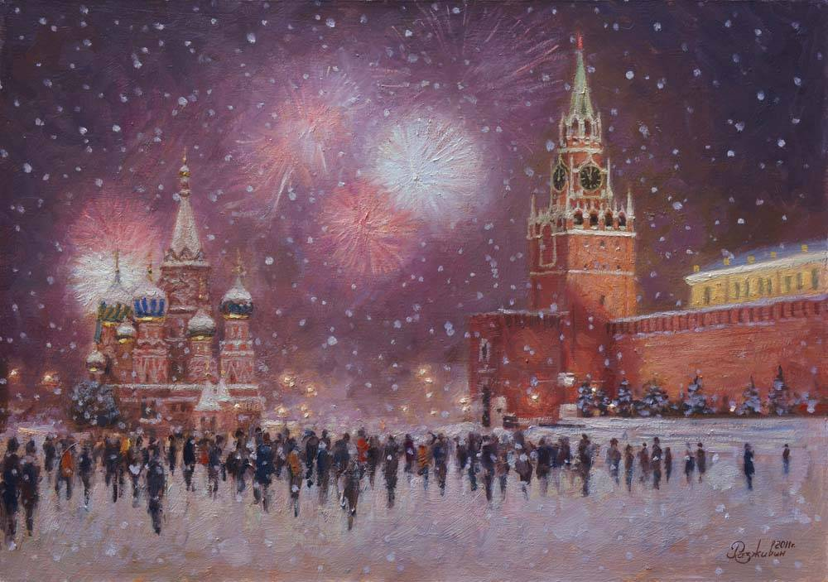

Slide 5
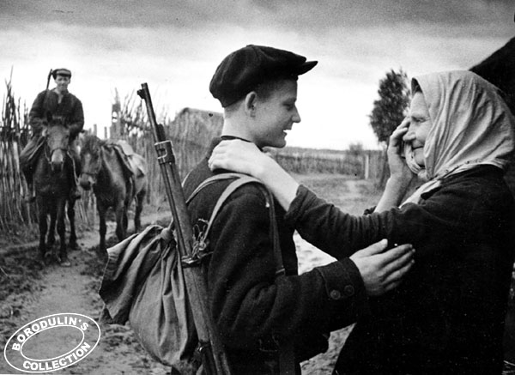

Slide 6
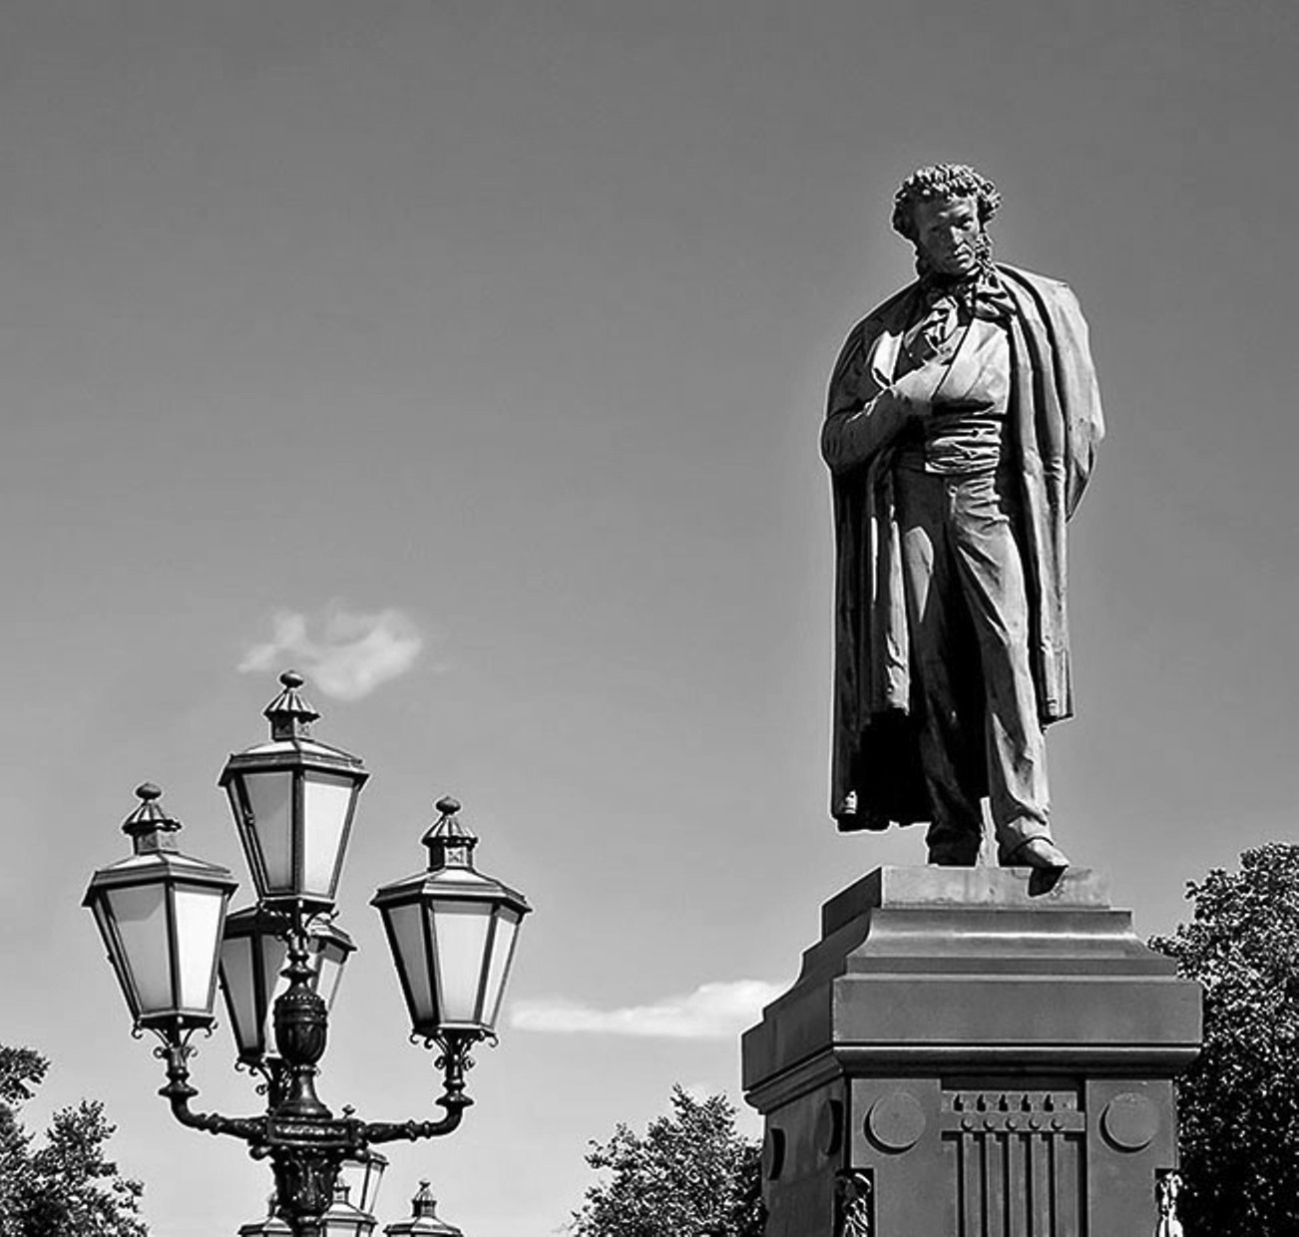
А.С. Пушкин

Slide 7
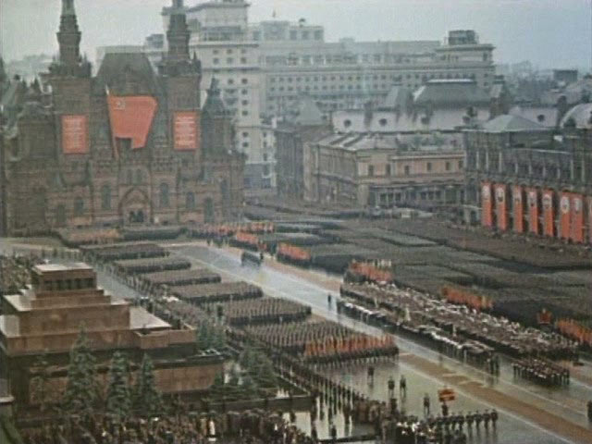
Парад победы в Москве 1945г.

